Slide 1
TECH CHALLENGE
RM363392 - Franklin Araujo
RM363105 - Guilherme Santana
RM363067 - Rafael Toccolini
Grupo 64

Slide 2
O Problema
Desenvolver um modelo preditivo de regressão para prever o valor dos custos médios individuais cobrados por um seguro de saúde.

Slide 3
Base de Dados
IDADE
GÊNERO
IMC
FILHOS
FUMANTE
REGIÃO
ENCARGOS
Com ruído, adicionando -1, 0 ou 1 a idade original (+18).
Feminino / Masculino, sem alterações
Com ruído, desvio padrão de 5% do original
Distribuição original, sem alterações
Não / Sim, sem alterações
Distribuição original, sem alterações
Com ruído, desvio padrão de 10% do original

Slide 4
Análise Pré-Processamento Implementado
DataFrame original concatenado com DataFrame gerado para ter 9000 linhas
Traduzido todos os nomes das colunas e valores específicos
Exportado novo DataFrame traduzido em um novo arquivo CSV, logo após importado estes dados para manipulação
Ajustado valores das colunas ‘IMC’ e ‘ENCARGOS’ para duas casas decimais
Ajustado valores das colunas ‘SEXO’ e ‘FUMANTE’ em binário
Ajustado valor da coluna ‘REGIAO’ para OneHotEnconding

Slide 5
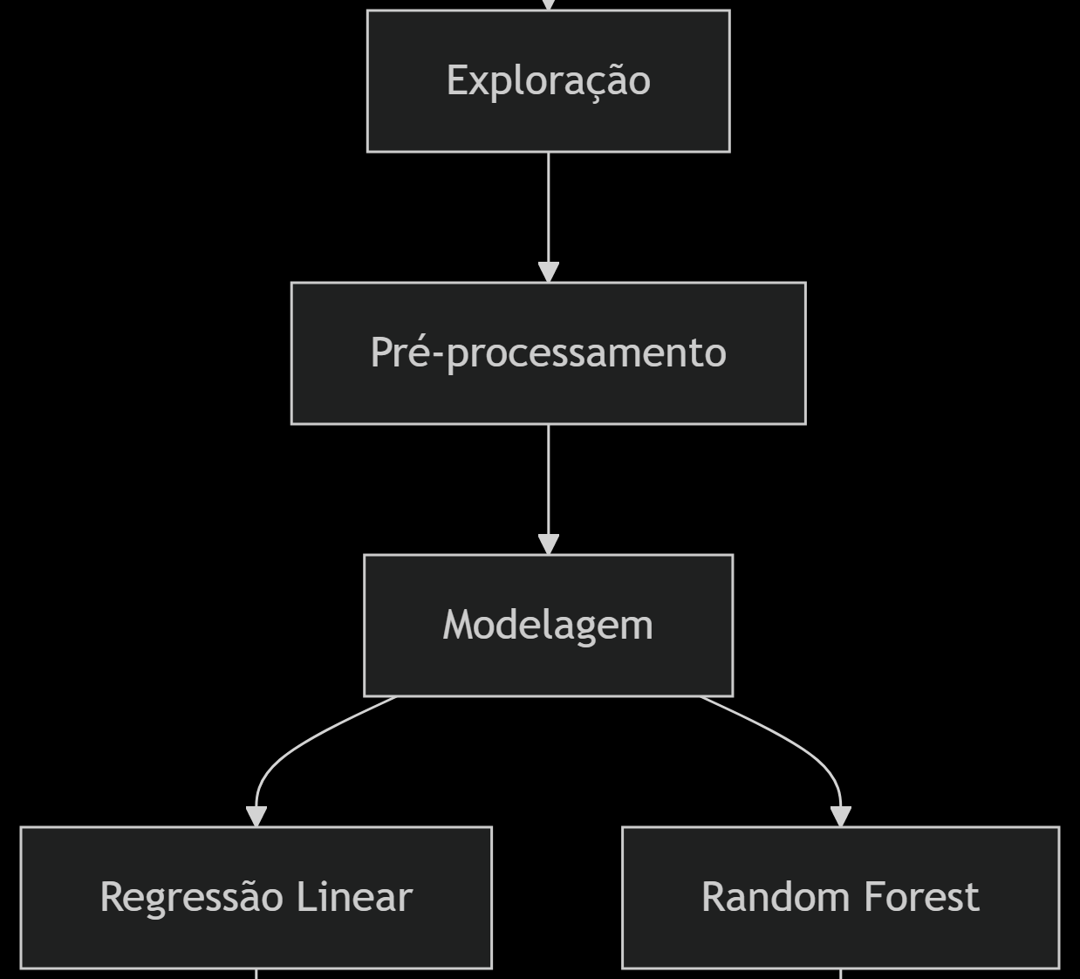
Fluxo e Métricas de Avaliação
RMSE (Root Mean Squared Error)
R² (Coeficiente de Determinação)
P-value (para significância estatística)
Intervalo de Confiança (95%)
Análise de Resíduos (Random Forest)

Slide 6
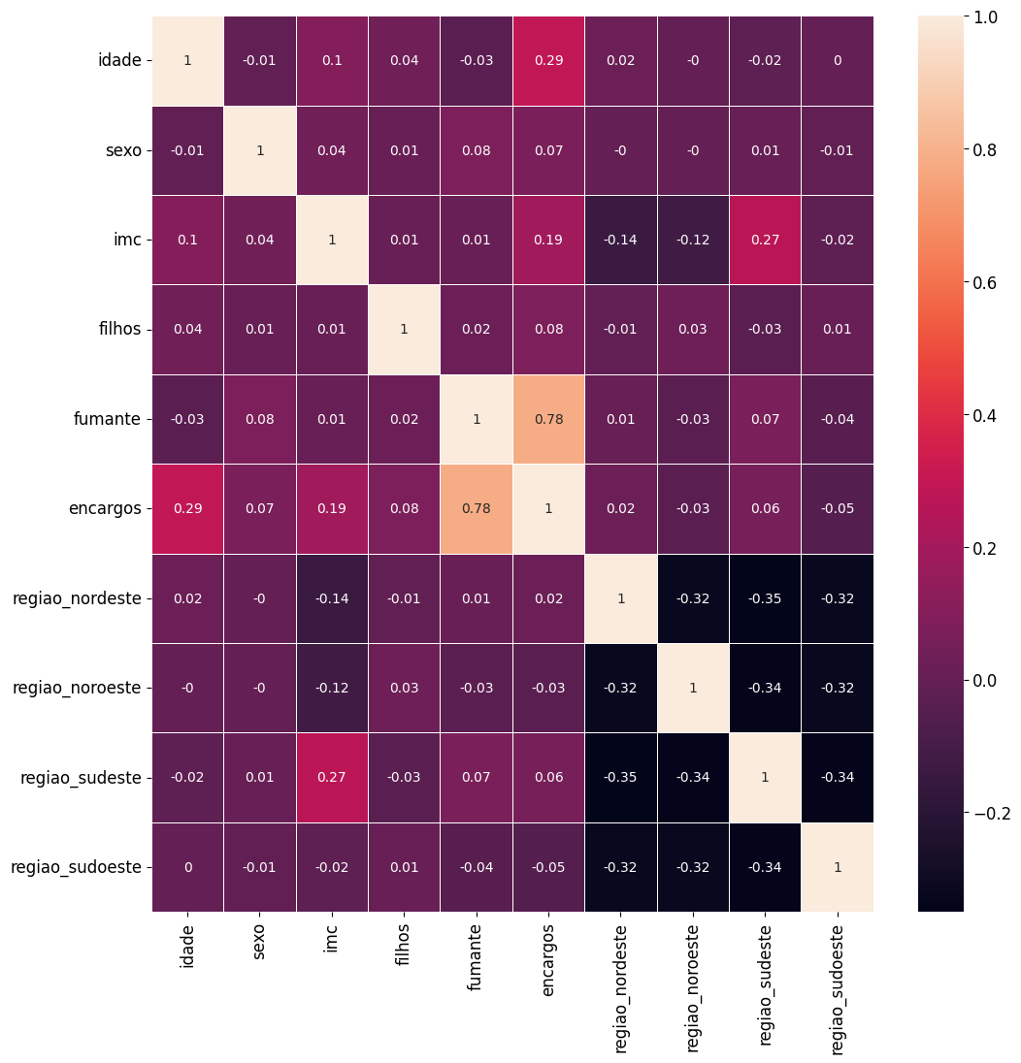
Correlação
A matriz de correlação (heatmap) mostrou as relações entre as variáveis. Destaca-se a forte correlação positiva entre 'fumante' e 'encargos', indicando que ser fumante é um fator significativo no custo do seguro. Outras variáveis, como 'idade' e 'imc', também mostram correlação positiva com os 'encargos', embora menos intensa que 'fumante'.

Slide 7
Modelagem e Treinamento
Modelos Preditivos:
Regressão Linear: (Regressão) Escolhido para prever os ‘Encargos’
Random Forest: (Árvore de Decisão) Escolhido para comparação ao modelo de regressão
Conjunto de dados divididos em:
Treinamento: 80%
Teste: 20%

Slide 8
Análise Estatística
Regressão Linear:
R² (Treino): 0.7419
R² (Teste): 0.7257
RMSE (Teste): 6282.76
P-values:
const: 7.065896e-172
idade: 0.000000e+00
sexo: 8.962475e-01
imc: 2.991632e-153
filhos: 5.754439e-12
fumante: 0.000000e+00
regiao_nordeste: 2.975677e-38
regiao_noroeste: 1.187652e-50
regiao_sudeste: 1.197772e-70
regiao_sudoeste: 5.365895e-69
Intervalos de Confiança (95%) na tabela ao lado:
 | 0 | 1
const | -10465.914670 | -9128.705608
idade | 240.880273 | 261.076009
sexo | -265.200300 | 302.999572
imc | 315.614549 | 364.988483
filhos | 297.280091 | 533.361424
fumante | 23576.972294 | 24292.230912
regiao_nordeste | -2173.773821 | -1604.400187
regiao_noroeste | -2498.092643 | -1923.537401
regiao_sudeste | -3330.774332 | -2675.493748
regiao_sudoeste | -2991.889652 | -2396.658494

Slide 9
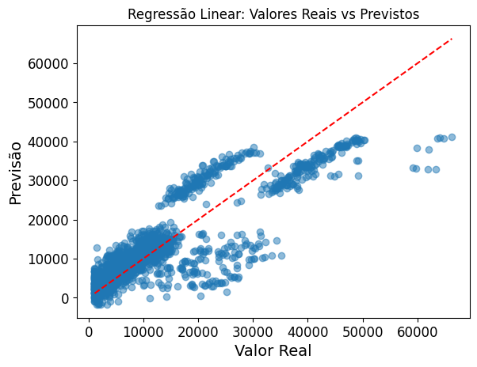

Slide 10
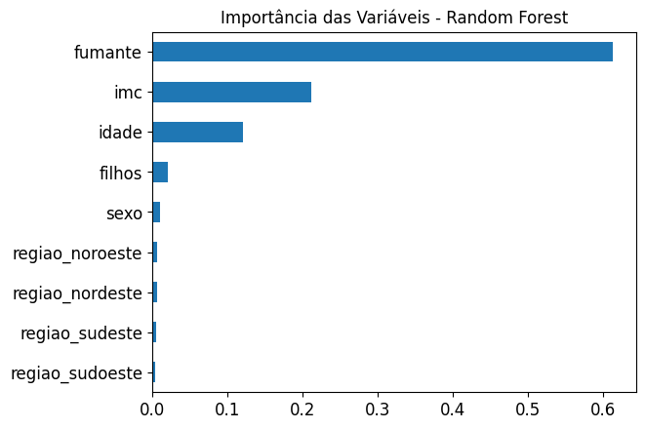
Análise Estatística
Random Forest:
R² (Treino): 0.9939
R² (Teste): 0.9495
RMSE (Teste): 2695.40

Slide 11
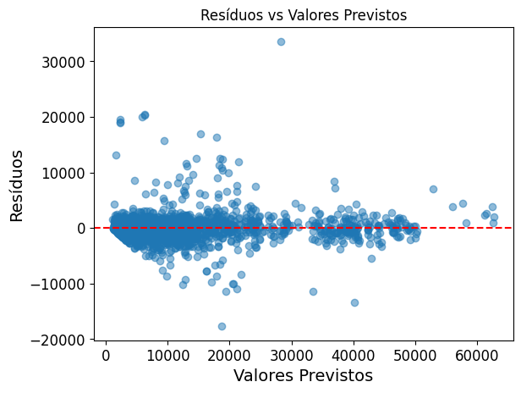
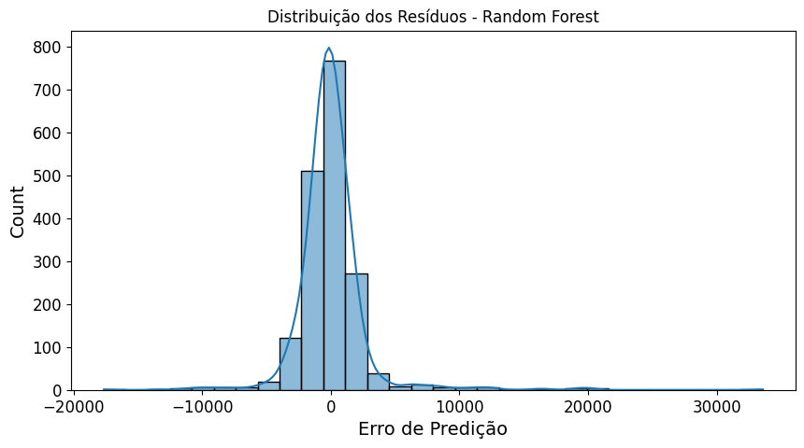
Análise de Resíduos vs Valores Previstos
A análise dos resíduos do modelo Random Forest ajuda a avaliar a qualidade das previsões.

Slide 12
RESULTADOS E INSIGHTS OBTIDOS
Fumante é o fato dominante e impactante nos encargos do seguro
Idade e IMC são relevantes, aumentando geralmente os encargos
Região tem menor influência em comparação com as outras variáveis
Modelo Random Forest supera a Regressão Linear, se adequando melhor nesse caso para prever os encargos do seguro no dataset criado, visto que sua capacidade de modelar interações e relações não-lineares entre as variáveis
Compreensão dos modelos preditivos na análise dos dados do nosso dataset, importância de manipular as variáveis e identificar a mais influente nos custos do seguro

Slide 13
OBRIGADO!

